Slide 1

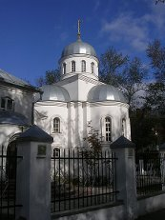
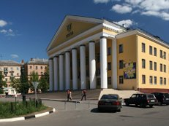
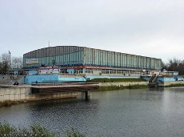
Историческая игра
«Электросталь! Мой милый сердцу, вечно юный город»
Посвященная 75-и летию города Электросталь .

Slide 2
«Город в годы войны»
По изображению и собственные знания, ответьте на вопрос. Каждый правильный ответ оценивается 1 баллом.

Slide 3
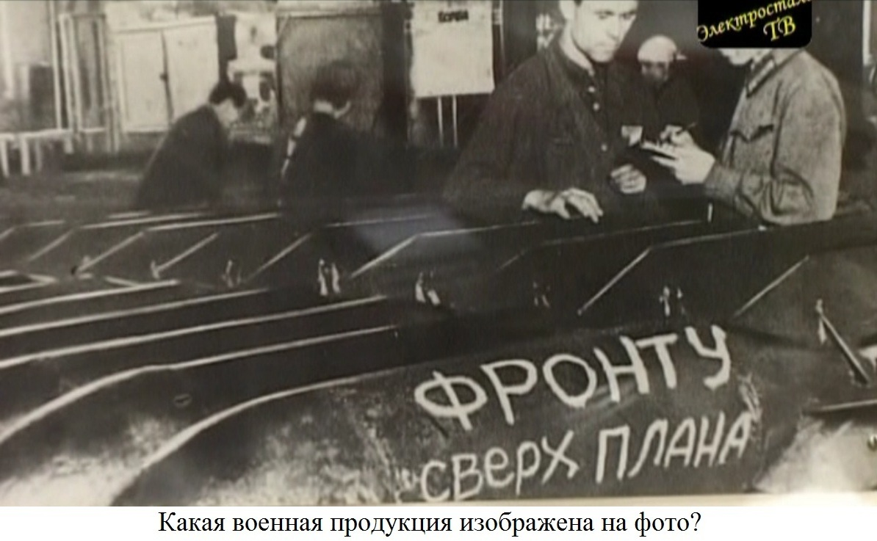
1.

Slide 4
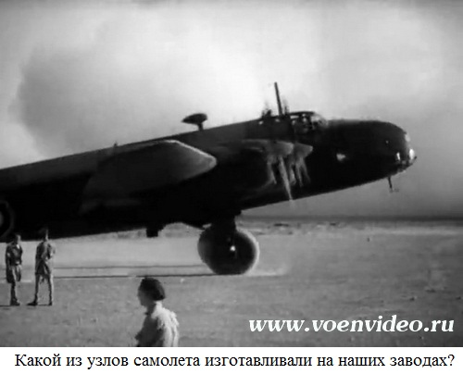
2.

Slide 5
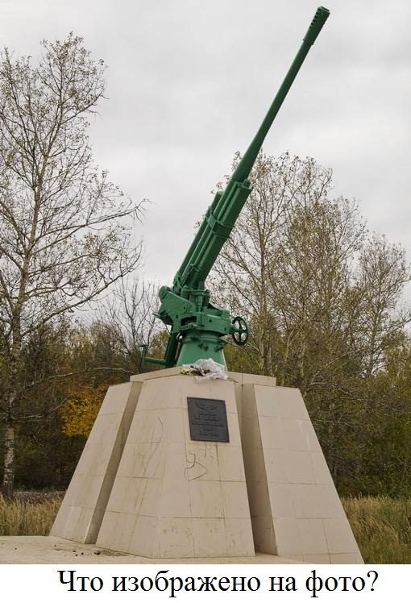
3.

Slide 6
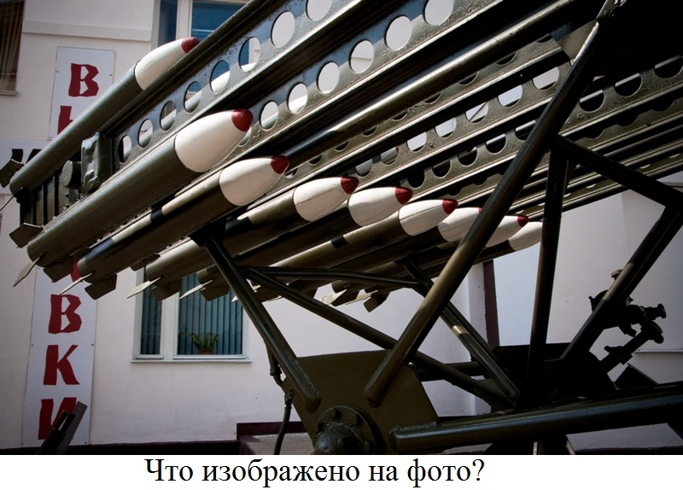
4.

Slide 7
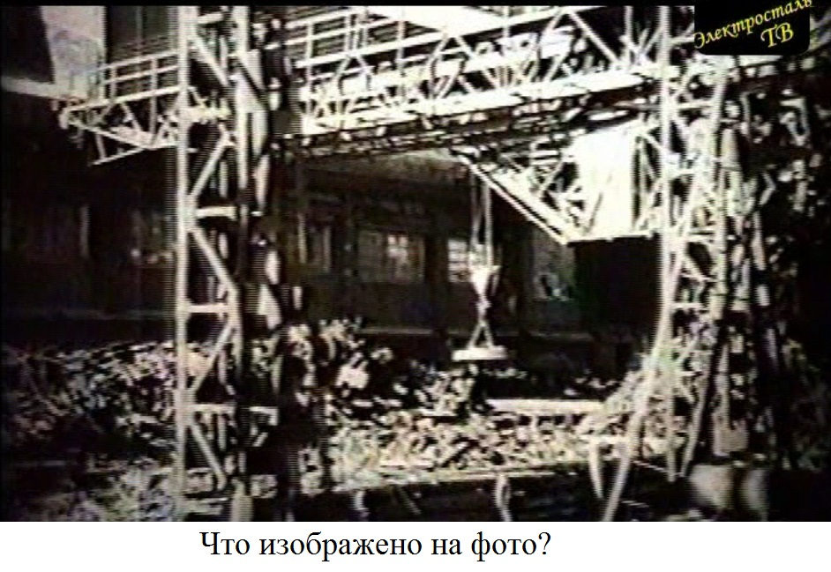
5.

Slide 8
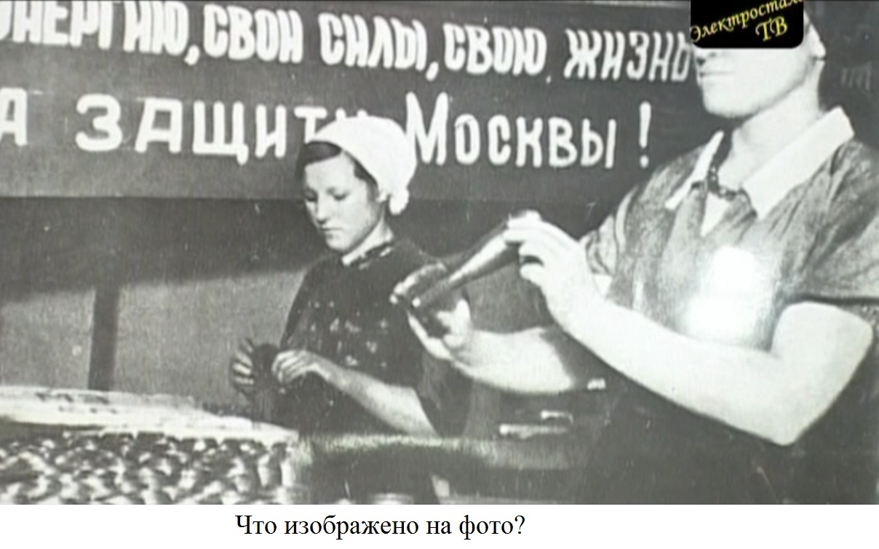
6.

Slide 9
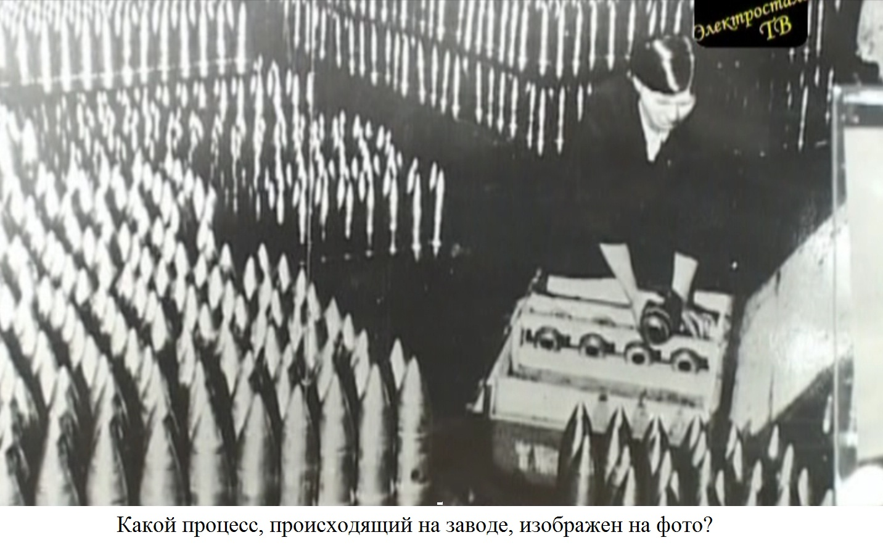
7.

Slide 10
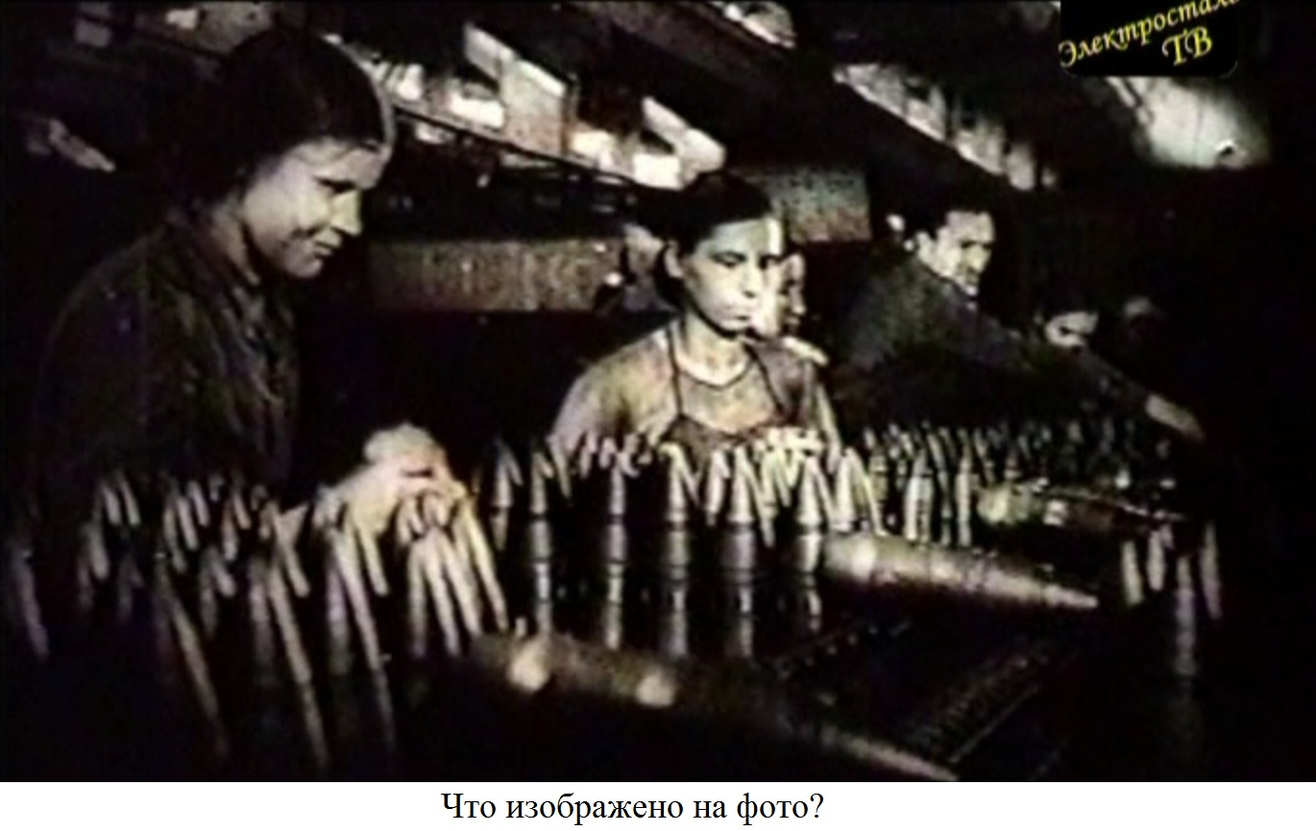
8.

Slide 11
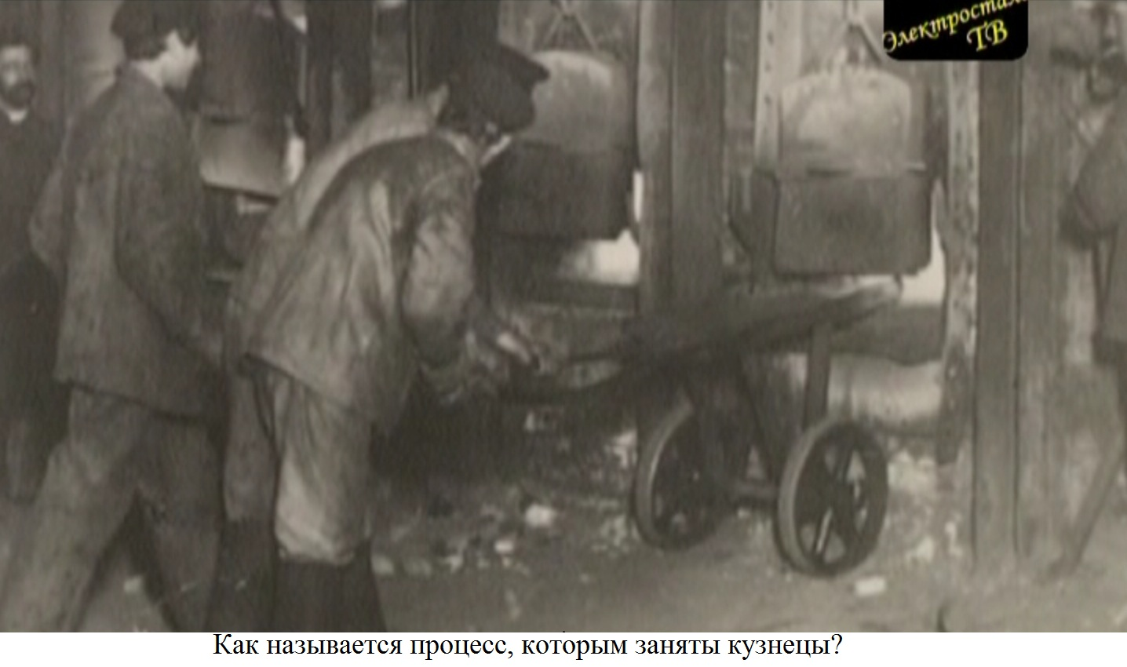
9.

Slide 12
«Город в годы войны».
ОТВЕТЫ:
1.Какая военная продукция изображена на фото?
-авиабомбы.
2.Какой из узлов самолёта изготавливали на наших заводах?
-двигатели.
3.Что изображено на фото?
- зенитная пушка.
4. Что изображено на фото
- катюши, снаряды для катюш.
5 . Что изображено на фото? - металлический лом для плавки.
. Что изображено на фото? - мины.
7. Что за процесс, происходящий на заводе, изображён на фото?
- отгрузка, упаковка снарядов.
8 .Что изображено на фото?
- снаряды.
9. Как называется процесс, которым заняты кузнецы?
- штамповка частей самолётов.

